Slide 1
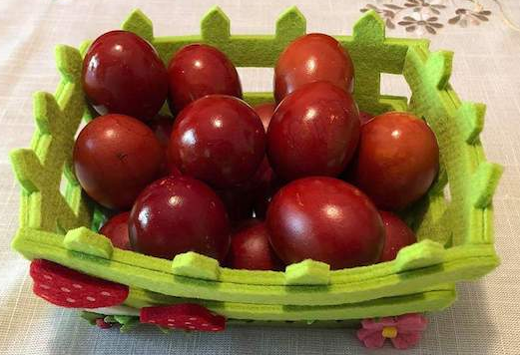
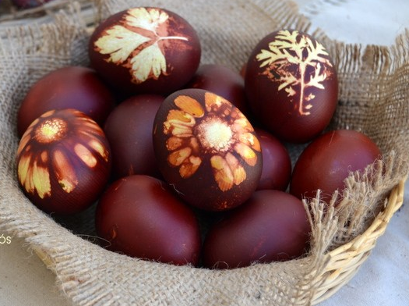
ΠΑΣΧΑ Αγία Πέμπτη Πώς βάφουμε τα αυγά με κρεμμυδόφυλλα με 2 τρόπους

Slide 2
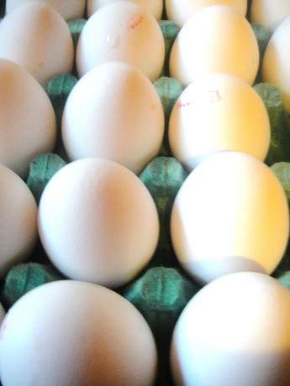
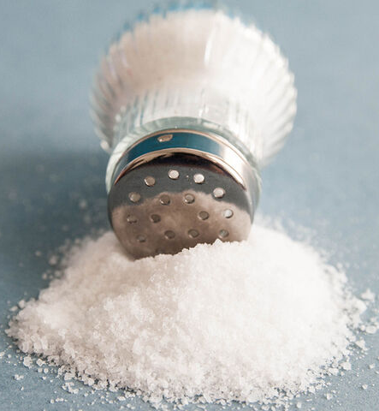
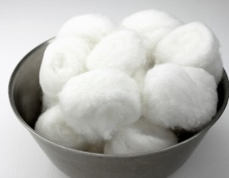
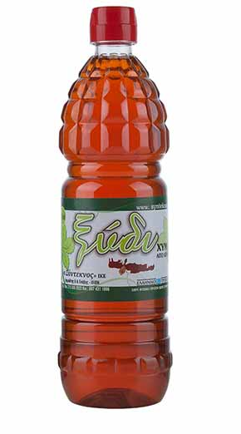
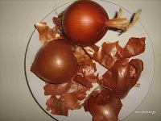
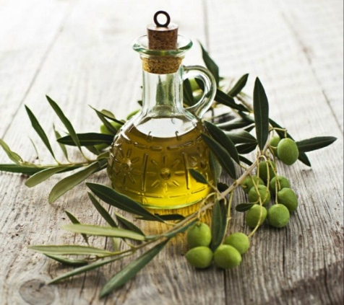
1ος τρόπος βαψίματος των αυγών
Υλικά:
Αυγά
Κρεμμυδόφυλλα
Ξίδι
Αλάτι
Ελαιόλαδο
Βαμβάκι

Slide 3
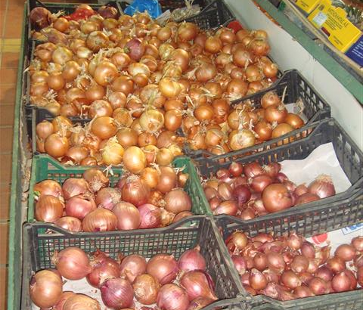
Πηγαίνουμε στη φρουταγορά και μαζεύουμε κρεμμυδόφυλλα ξεφλουδίζοντας τα κρεμμύδια

Slide 4
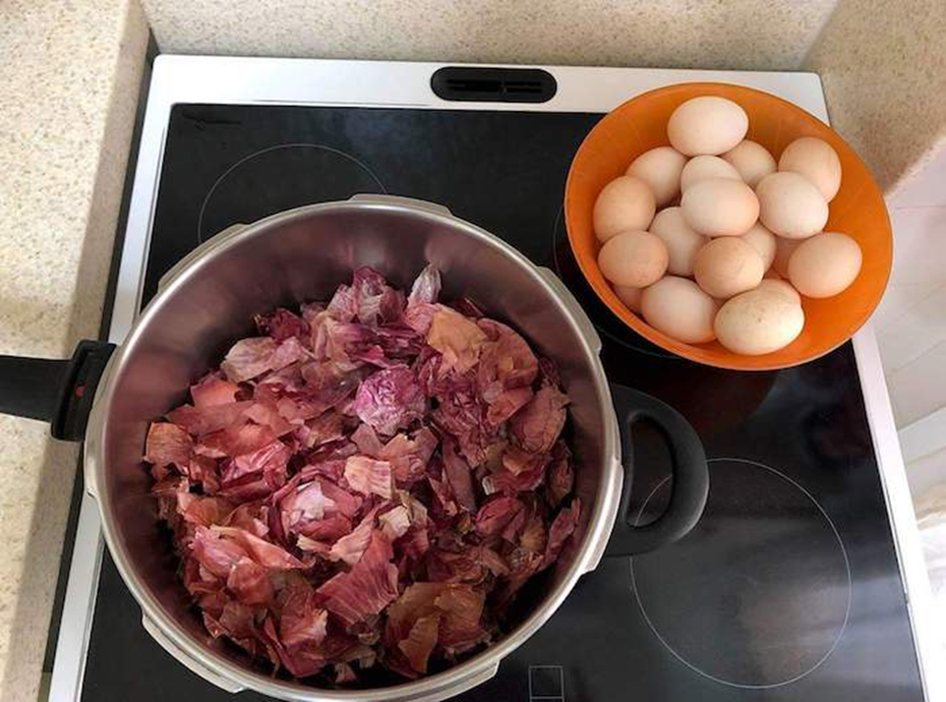
Βάζουμε νερό σε μία κατσαρόλα με λίγο ξύδι και λίγο αλάτι. Μετά προσθέτουμε τα αυγά και τα κρεμμυδόφυλλα.

Slide 6
Τα αφήνουμε να σιγοβράσουν για περίπου 20 λεπτά. Τα αφήνουμε να κρυώσουν στην κατσαρόλα για μία ή δύο ώρες ή και περισσότερο.

Slide 7
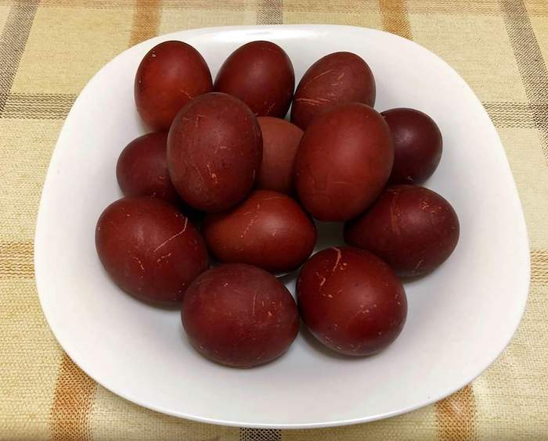
Όταν πάρουν βαθύ κόκκινο χρώμα τα βγάζουμε από την κατσαρόλα.

Slide 8
Μετά με ένα κομμάτι βαμβάκι τα αλείφουμε με λίγο ελαιόλαδο για να γυαλίσουν.

Slide 9
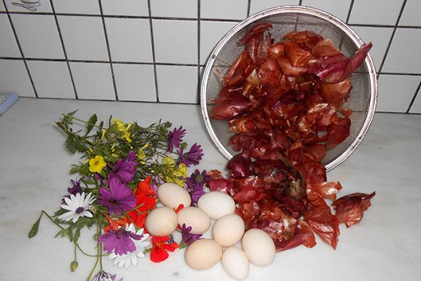
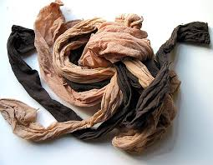
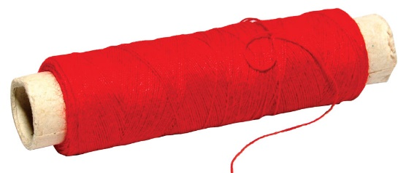
2ος τρόπος βαψίματος των αυγών
Υλικά:
Αυγά
Κρεμμυδόφυλλα
Μικρά φύλλα και λουλουδάκια
Νάυλον καλσόν
Κλωστή ή μαλλί
Ξίδι
Αλάτι
Ελαιόλαδο
Βαμβάκι

Slide 10
Παίρνουμε το αυγό και βάζουμε πάνω στο αυγό ένα φύλλο ή ένα λουλουδάκι. Μετά το βάζουμε μέσα στο καλσόν και δένουμε το καλσόν με μια κλωστή.

Slide 11
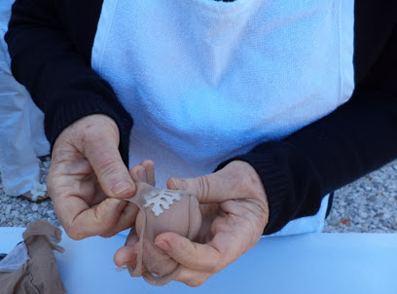

Slide 12
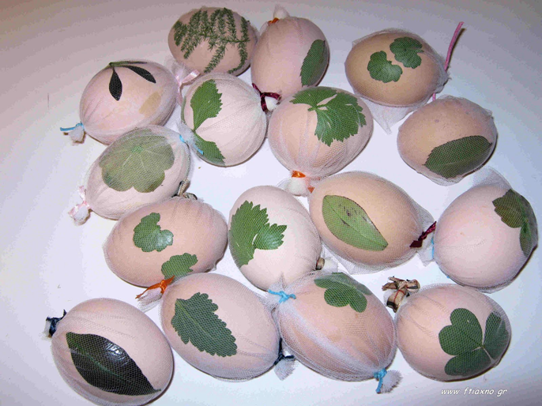
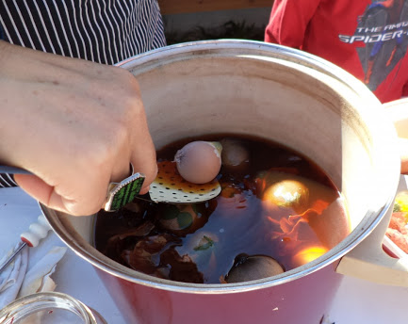
Όταν ετοιμάσουμε τα αυγά τα βάζουμε στην κατσαρόλα με νερό , κρεμμυδόφυλλα, ξίδι και αλάτι.

Slide 13
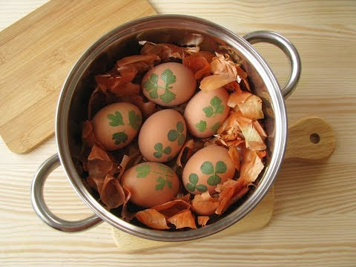
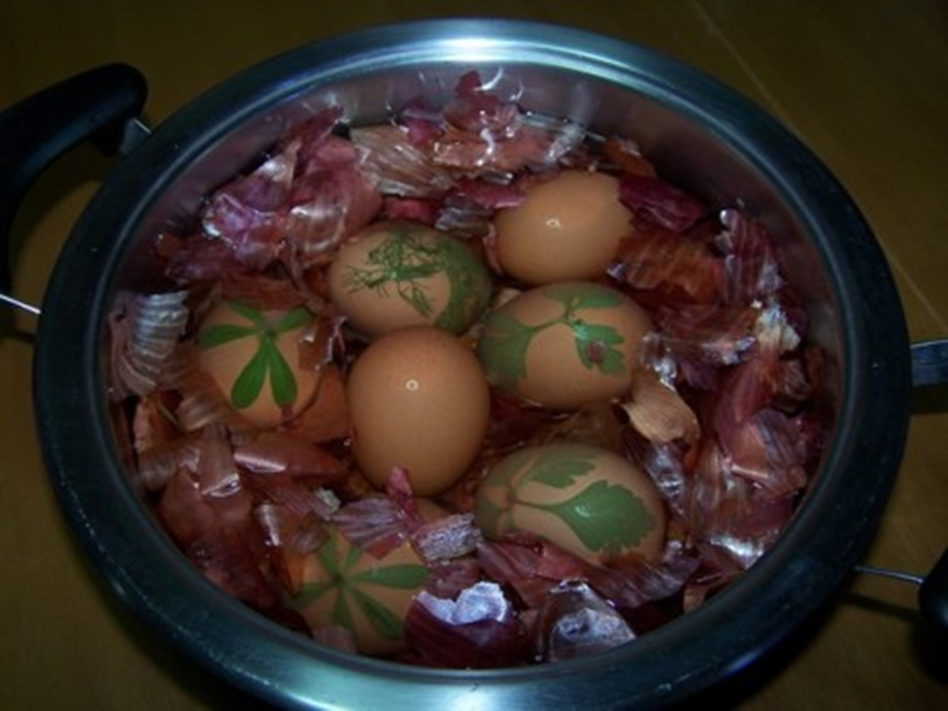
Τα αυγά σιγοβράζουν για περίπου 20 λεπτά. Τα αφήνουμε να κρυώσουν μέσα στην κατσαρόλα για μία ή δύο ώρες μέχρι να πάρουν ένα όμορφο βαθύ κόκκινο χρώμα.

Slide 14
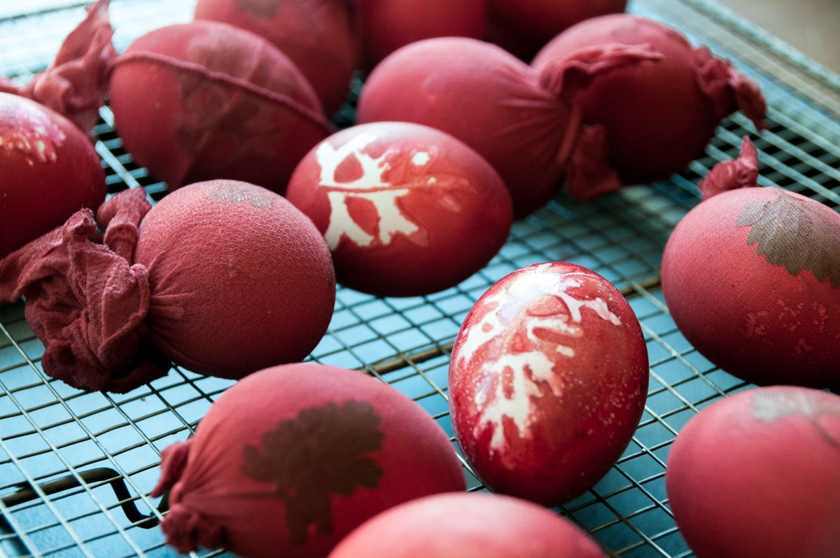
Βγάζουμε τα αυγά από την κατσαρόλα. Όταν κρυώσουν κόβουμε το καλσόν

Slide 15
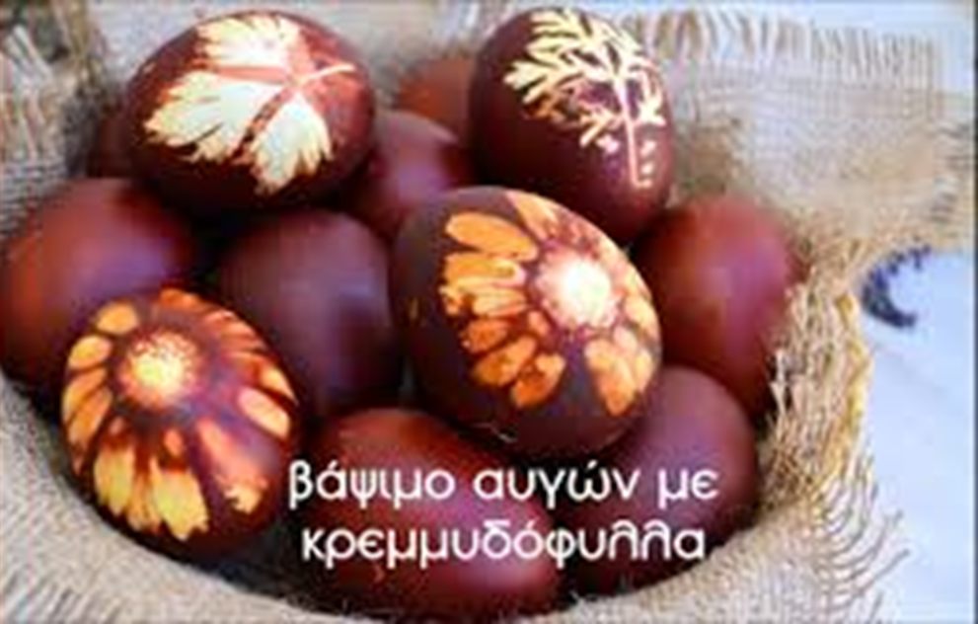
Και να το αποτέλεσμα:

Slide 16
Τέλος τα αλείφουμε με ελαιόλαδο.

Slide 18
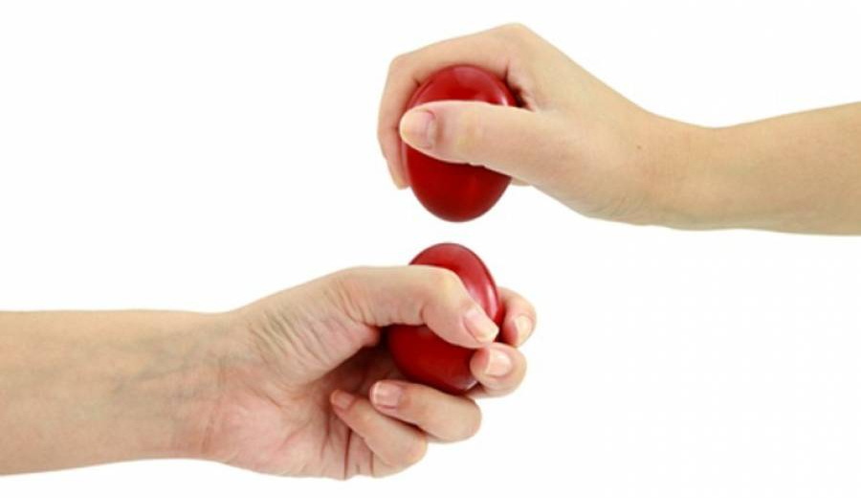
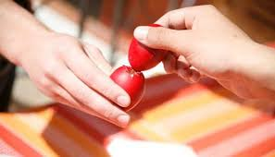
Καλή Ανάσταση!!!!!!!!

